Slide 1

Основні співвідношення
між тригонометричними
функціями одного й того
самого аргументу
Алгебра 10 клас 25.11.2021

Slide 2
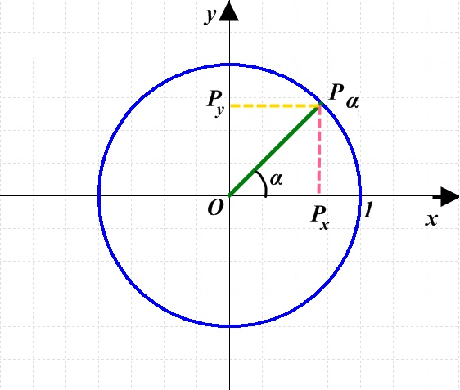
Координати будь-якої точки P(x;y) одиничного кола задовольняють рівняння

Slide 3
Основна
тригонометрична тотожність
Використовуючи цю тотожність, знайдіть залежність між тангенсом і косинусом.
Для цього обидві частини тотожності поділіть на ( ).
Отримаємо: ;

Slide 4
Основна
тригонометрична тотожність
Використовуючи цю тотожність, знайдіть залежність між котангенсом і синусом.
Для цього обидві частини тотожності поділіть на ( ).
Отримаємо: ;

Slide 5
Зв’язок між
тангенсом і котангенсом
Використовуючи означення цих функцій знайдіть їх добуток.
Отримаємо:
Отже:

Slide 6
Робота з підручником
Параграф 10 читати, звернути особливу увагу на задачі 1-5
Виконати №10(1,3,5,7)
Домашнє завдання :№ 10(4,6,8)

